Slide 1
Acesso à SED
Data: 24/01/2024
V1

Slide 2
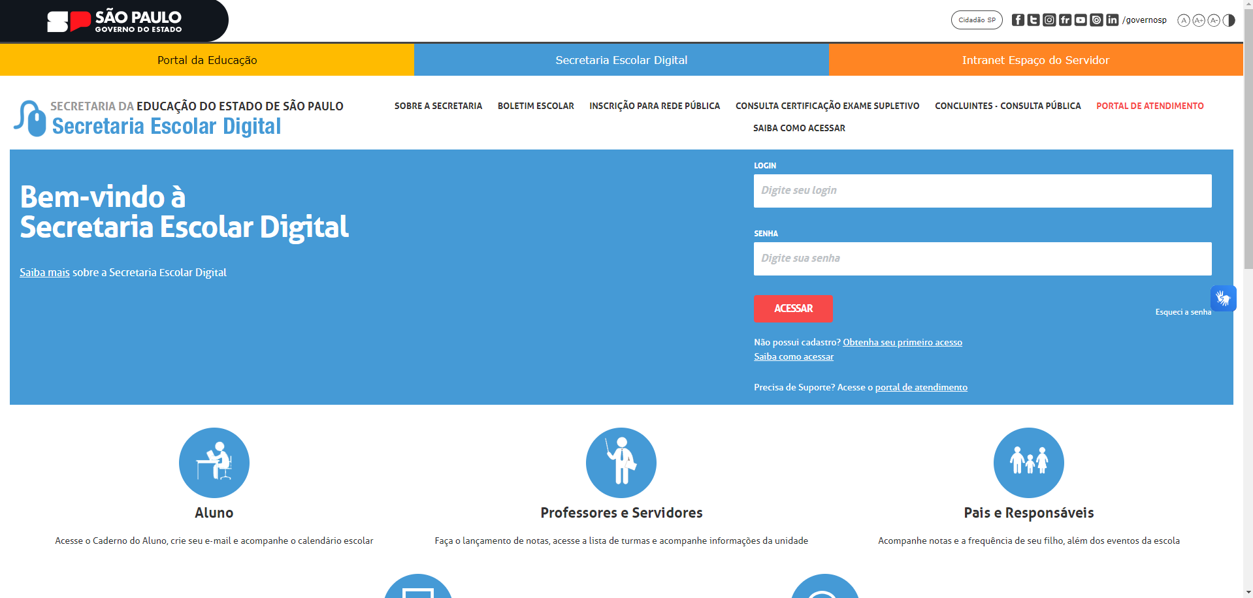
Para realizar o primeiro acesso à SED, o candidato deverá clicar no botão [Esqueci a senha]

Slide 3
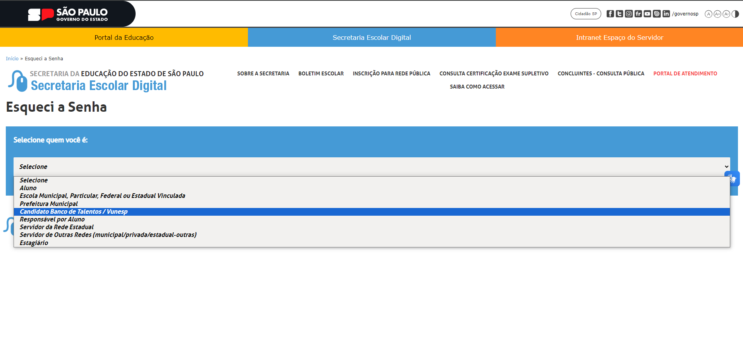
Na tela seguinte, selecionar dentre as opções a [Candidato Banco de Talentos/ Vunesp]

Slide 4
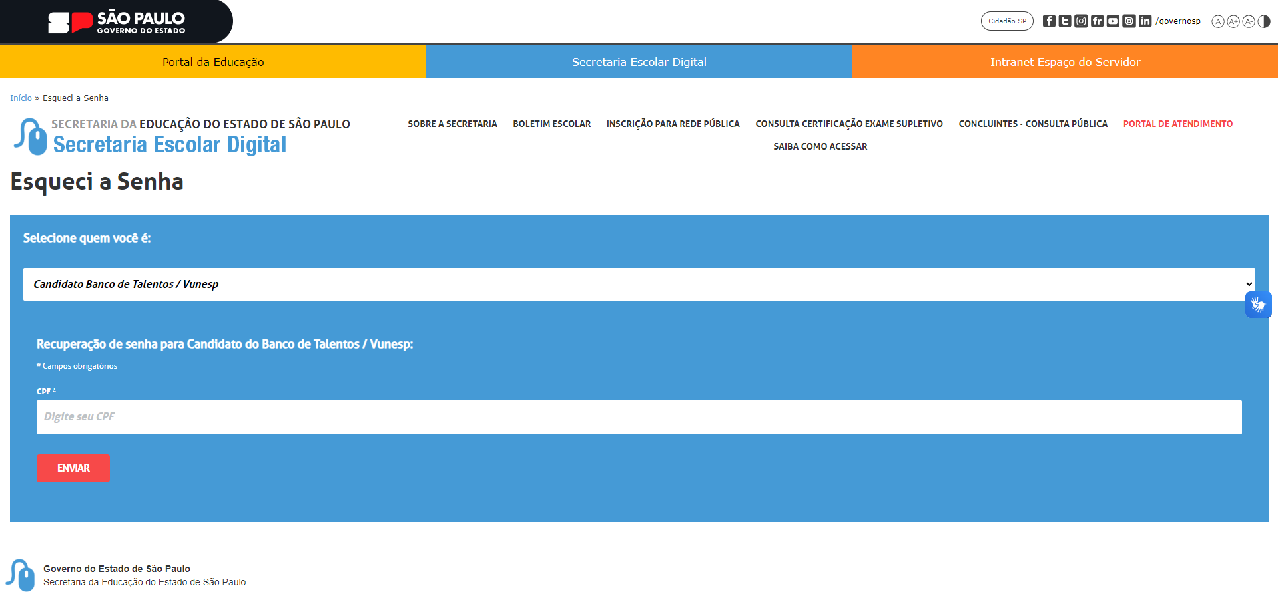
Após a seleção do tipo de solicitante, informar o CPF e clicar em [Enviar]

Slide 5
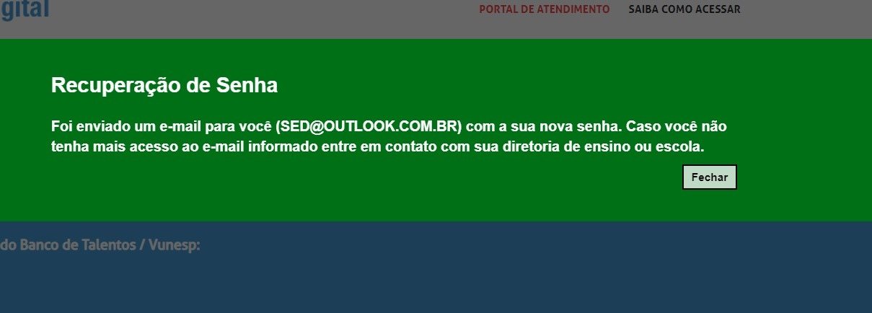
Será enviado um e-mail com o login e uma senha provisória ao e-mail cadastrado.

Slide 6
OBRIGADO

